Slide 1
Taller N° 4 Pastas. Arroz. Polenta.

Slide 2
Ravioles
Cuántos ravioles cocine para tener este plato?
Cuántos HC??

Slide 3
Ravioles
250 gr peso crudo o una plancha
300 gr peso cocido
120 gr de HC

Slide 4
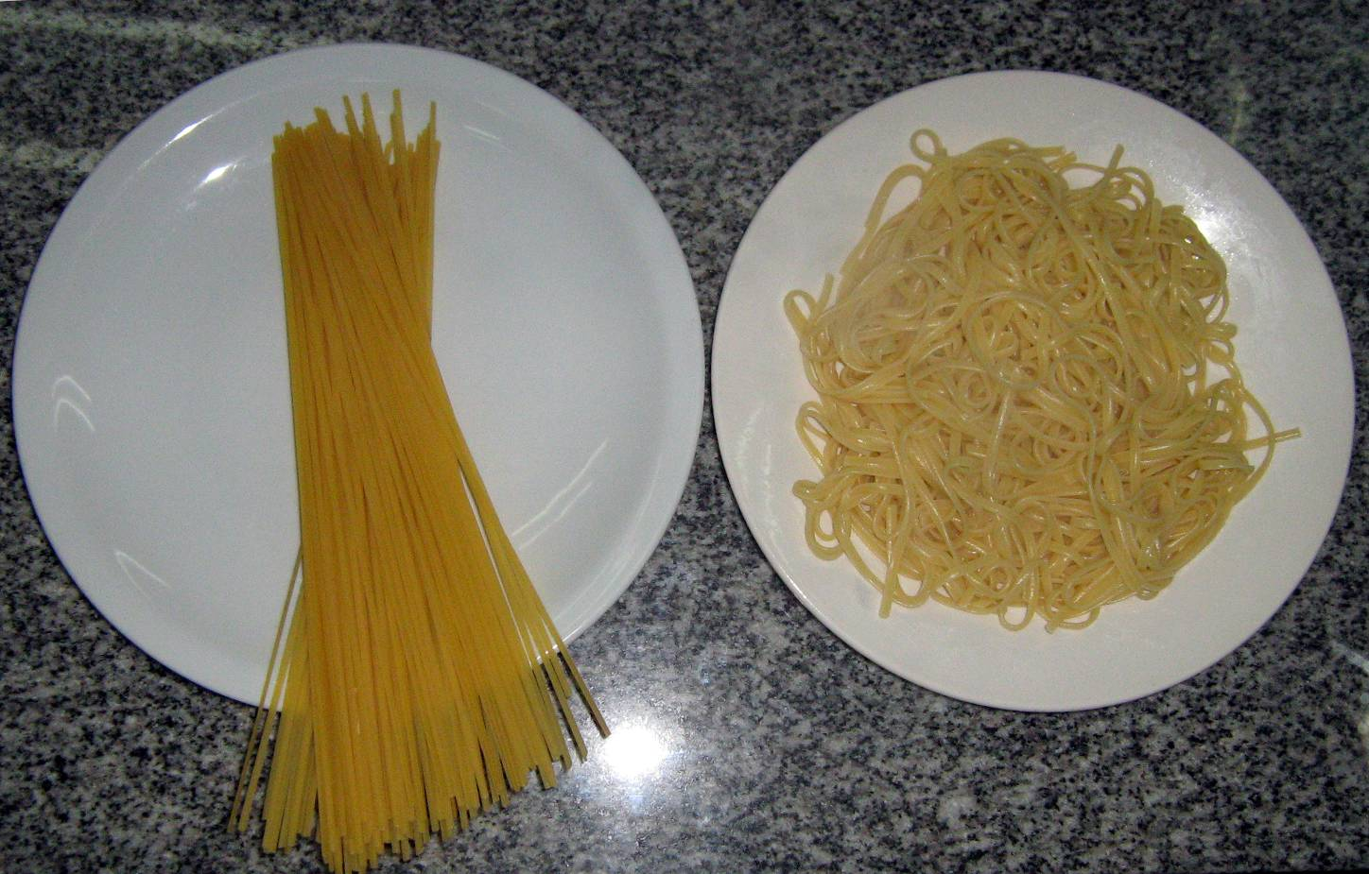
Pastas
Tallarines secos
Crudos (en seco)
Cocidos (hervidos)

Slide 5
Tallarines secos
70 gr de HC
100g
Crudos (en seco)
230g
Cocidos (hervidos)

Slide 6
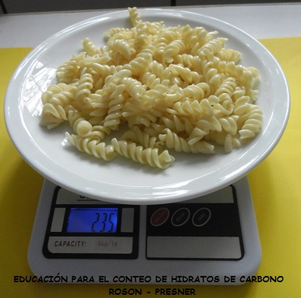
FIDEOS TIRABUZÓN
70 gr de HC.

Slide 7
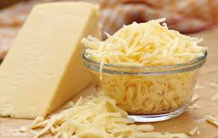
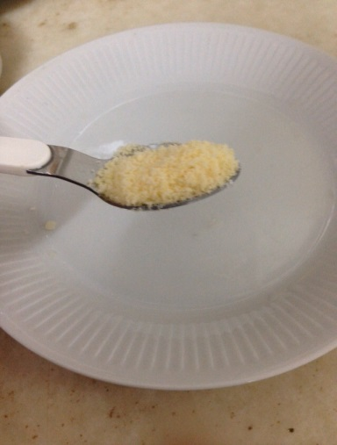
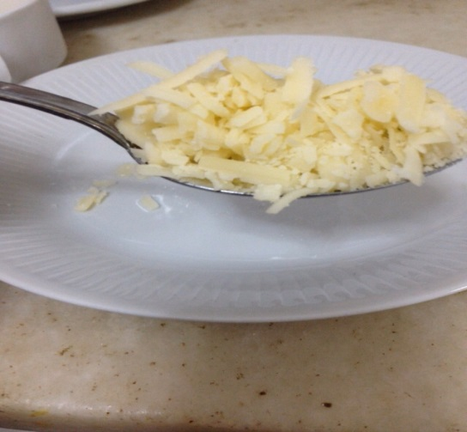
Agreguemos un poquito de Queso rallado
Cuchara de té
5 gr
Cuchara de café
3 gr
Cuchara sopera
15 gr

Slide 8
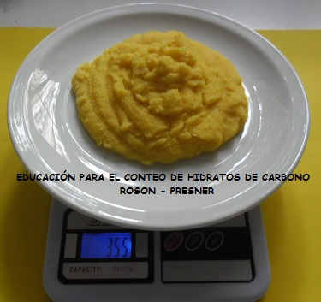
POLENTA CRUDA
50 gr de HC
Los 70 gr de polenta cruda, al cocinarse, absorbieron agua y llegaron a un peso cocido de 355 gr.

Slide 9
Veamos a la polenta cocida desde otra perspectiva para apreciar su cantidad.
50 gr HC

Slide 10
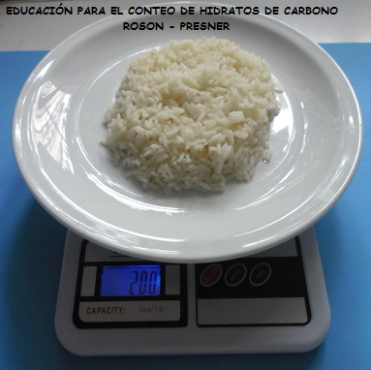
ARROZ BLANCO CRUDO
ARROZ BLANCO COCIDO
50 gr de HC.

Slide 11
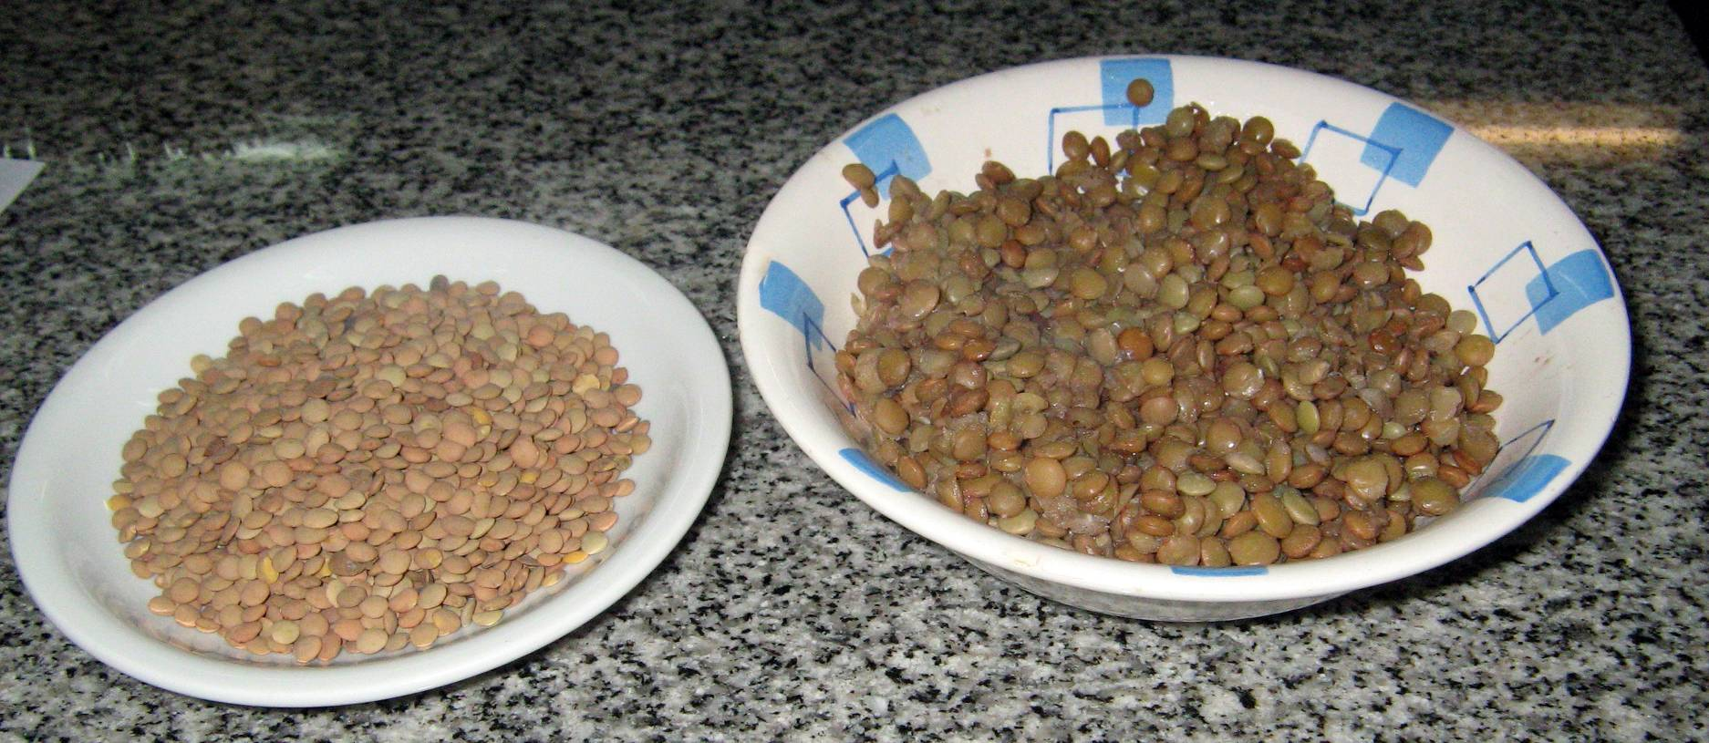
Lentejas
Crudas (en seco)
245g
100g
Cocidas (hervidas)
59 /60 gr de HC.

Slide 12
Quién gano??
Despedimos este Año tan raro…
FELICITACIONES !!!!

